Slide 1
10263: Railway
★★☆☆☆
題組：Contest Volumes with Online Judge
題號：10263: Railway
解題者：曾子瑜
解題日期：2024年3月21日
題意：輸入火車站座標，N條線(鐵路)，N+1個線段點座標，求火車站與鐵路最小距離的點。

Slide 2
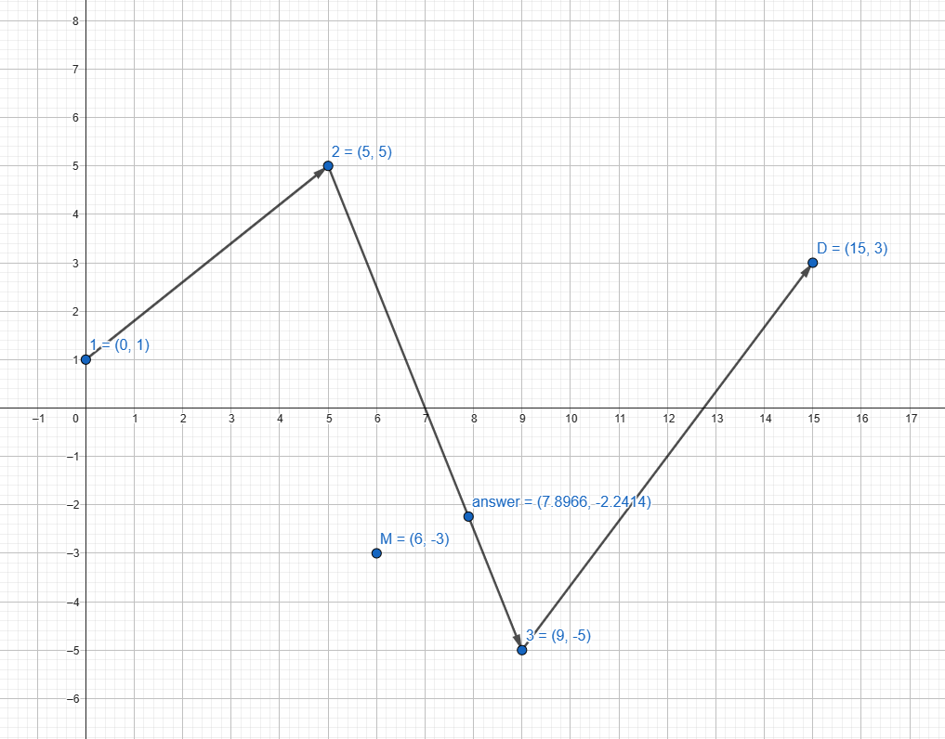
題意範例：
6
-3
3
0
1
5 👉
5
9
-5
15
3
7.8966
-2.2414

Slide 3
解法：有三種狀況，(1) M本身就在鐵路上，那M即是答案。(2) M的投影點在鐵路上，比較M到投影點的距離。(3) M的投影點不在鐵路上，那M到鐵路的最小距離肯定是M到其中一線段點座標的距離。接著比較每一線段和M的距離並找出最小值即可。

Slide 4
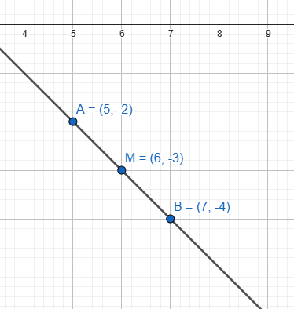
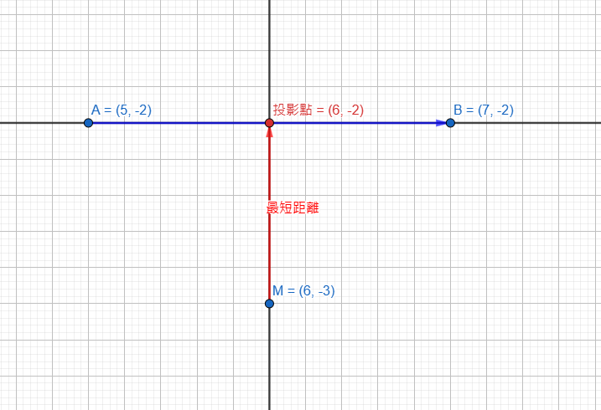
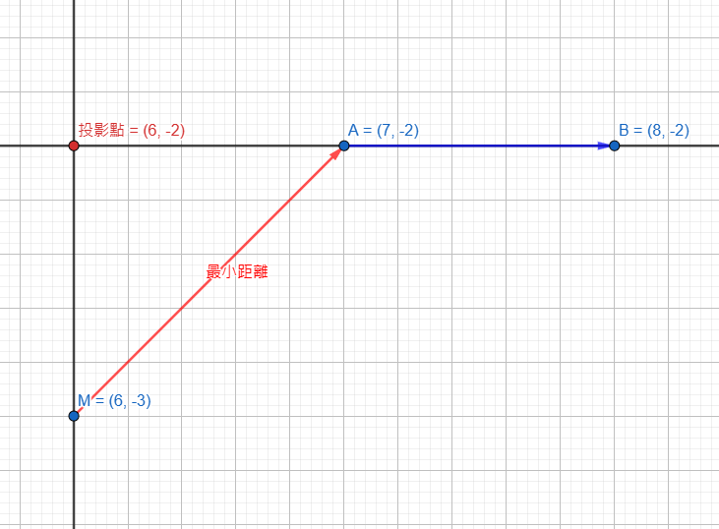
解法範例：
狀況一: 狀況二:
狀況三:

Slide 5
討論：
有可能你要的答案會有多數個，但不管你要選第一個或是最後一個，測資都會過。

